Slide 1
Mitä tavoittelemme Pirkanmaan perhekeskuksessa?
PirSOTE 2021-23

Slide 2
Systeemisyyden vahvistaminen Pirkanmaan perhekeskuskehittämisessä
Pirkanmaan Tulevaisuuden SOTE-keskushanke 2022-23:
a) sisällytetään systeeminen toimintamalli osaksi perhekeskuspalveluita asiakastyön ja kehittämisen tasoilla

Slide 3
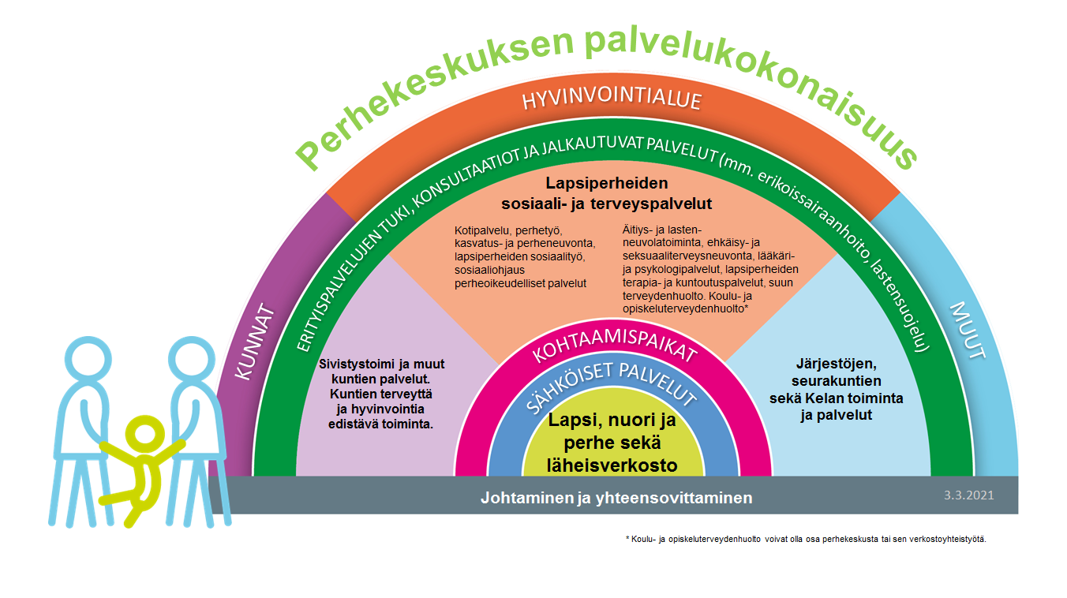

Slide 4
Perhekeskustoiminnan keskeiset periaatteet (THL)
Lapsi-, nuori- ja perhelähtöisyys ml. lapsen oikeudet
Palvelujen yhdenvertainen saatavuus, oikea-aikaisuus ja jatkuvuus
Painotuksen siirtäminen ehkäisevään ja ennakoivaan työhön
Laadukas ja vaikuttava toiminta
Monialaisuus ja yhteentoimivuus
Kustannusten hillitseminen

Slide 5
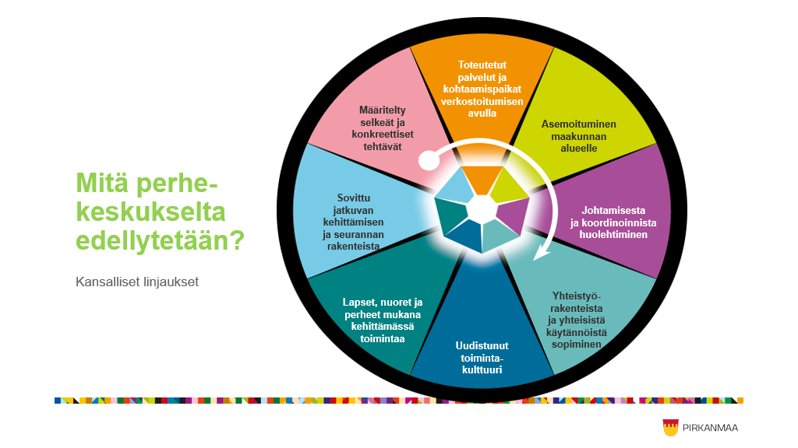

Slide 6
Tavoite systeemiselle muutokselle Pirkanmaan perhekeskuksessa:
(Aloitettu työstämään Systeeminen työote perhekeskuksessa- kehittäjäryhmässä 2021)
Tavoittelemme sitä, että palvelut tukevat vahvemmin lasten, nuorten ja perheiden hyvinvointia:
”Tehdään yhdessä monialaisia, asiakaslähtöisiä suunnitelmia koskien lasten, nuorten ja perheiden palveluja”

Slide 7
Tavoitteen saavuttamiseksi:
  Toiminnan asiakaslähtöisyyden ja osallisuuden vahvistaminen
  Vaikuttavuutta lisätään vahvistamalla monialaista yhdessä tekemistä
    Erillisestä työstä yhteiseen työhön yhteisten asiakkaan ympärille
    Yhteinen rakenne/toimintamalli yhteistyön tekemisen pohjaksi
    Muutos koskee myös johtamista ja kehittämistä
Tavoitteen saavuttamiseksi systeeminen työote yhteiseksi orientaatioksi ja työskentelytavaksi perhekeskukseen
Käyttöönotetaan systeemistä toimintaa tukeva verkostotyön malli perhekeskuksissa
Myös yhteensovittavaa verkostojohtamista ja systeemistä kehittämistä

